Slide 1
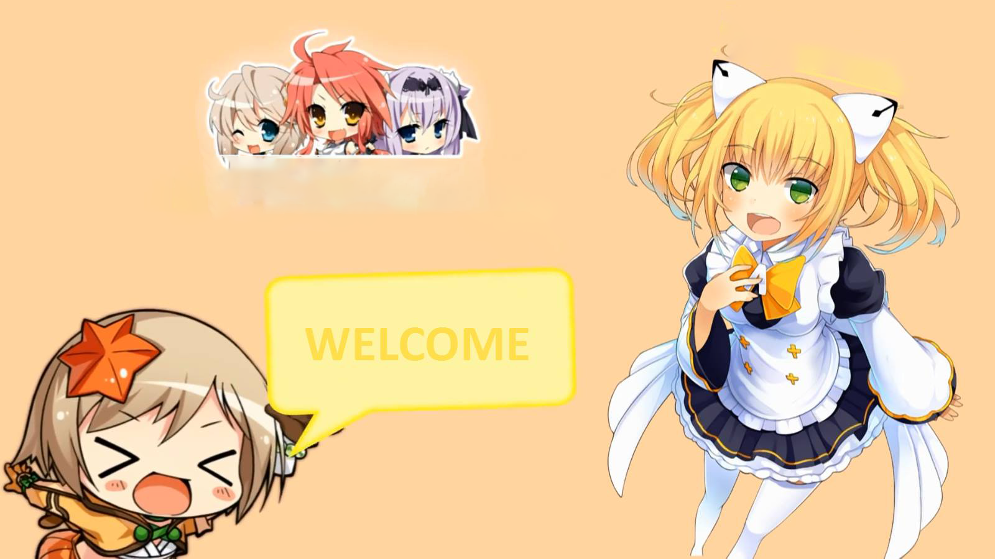
IT3402E GG Authentication
Nhóm 1’

Slide 2

Yêu cầu thực tế
Một người cần xác thực bằng cách đăng nhập vào một hệ thống
Nhiều hệ thống -> nhiều tài khoản đăng nhập khác nhau
→ Cần một tiêu chuẩn để xác thực qua một tài khoản chung (Google)

Slide 3
Hướng dẫn sử dụng

Slide 4
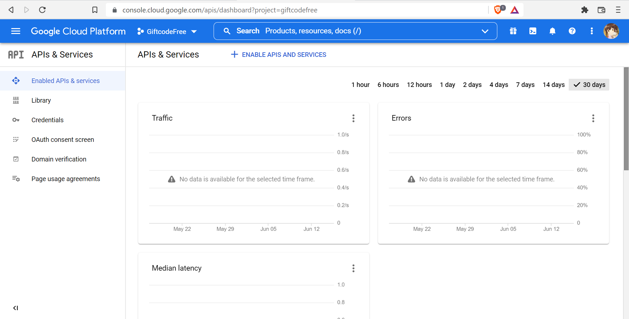
B1: Vào trang console.cloud.google.com

Slide 5
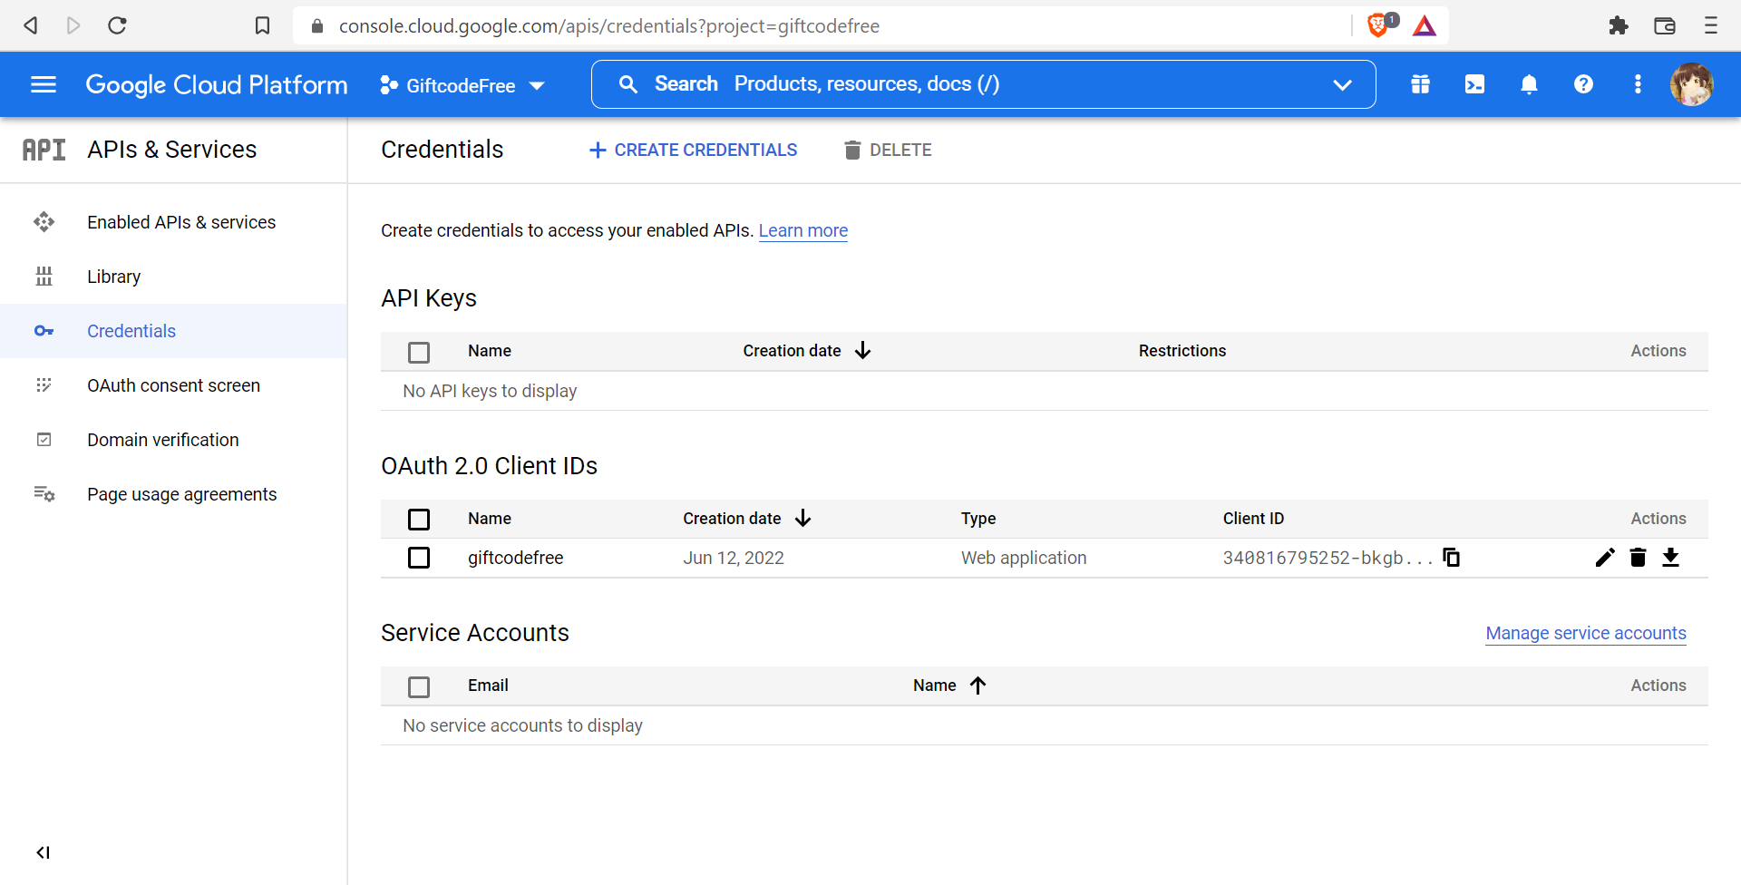
B2: Chọn Credentials -> Create Credentials

Slide 6
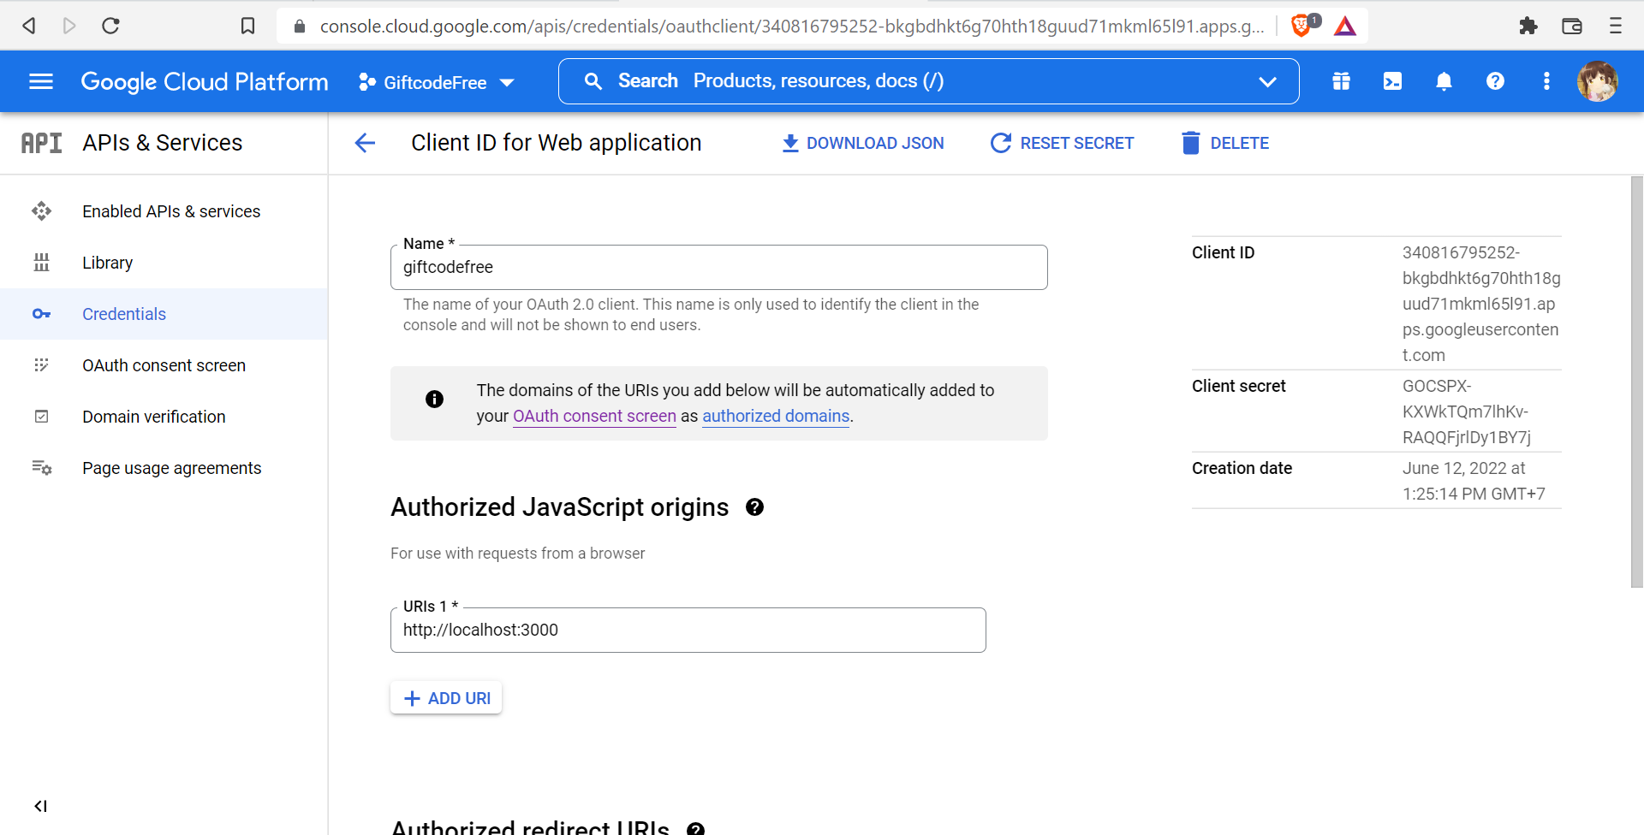
B3: Chọn Create Oauth client ID -> thiết lập các tùy chọn như hình

Slide 7
Demo sản phẩm
Link github: https://github.com/NeedAvailableName/IT3402E---gg-Oauth.git

Slide 8
Lợi ích và nguy cơ

Slide 9
Lợi ích
Đăng nhập nhanh, nhiều dịch vụ, nhiều thiết bị -> nâng cao trải nghiệm người dùng
Bảo mật (sử dụng token), không phải đưa mật khẩu cho bên cung cấp dịch vụ
Bên ứng dụng ko phải lưu mật khẩu -> không bị hack mất tài khoản

Slide 10
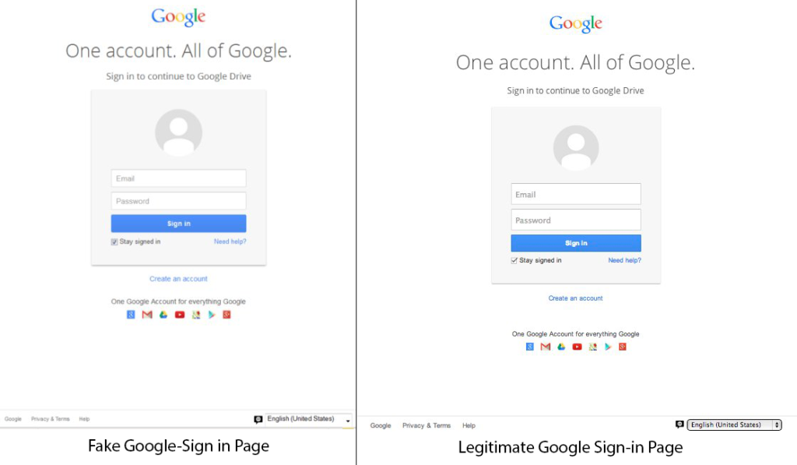
Nguy cơ bảo mật
Giả mạo trang đăng nhập

Slide 11
Bên app yêu cầu nhiều thông tin hơn mức cần thiết -> bán thông tin người dùng rủi ro bất ngờ của bảo mật của bên thứ ba => xác thực tính bảo mật khi áp dụng cho các nhà phát triển bên thứ ba khi áp dụng cho các nền tảng khác ngoài Google như Yahoo, Facebook, …..

